Slide 1

第四章 线性方程组
三个问题：
（1）如何判别线性方程组是否有解？
（2）解有那些性质？
（3）如何求解？
一个重要概念：基础解系

Slide 2
4.1、线性方程组的基本概念
P67-P68

Slide 3
4.2、高斯消元法
P69-P71

Slide 4
4.3、齐次线性方程组

Slide 5
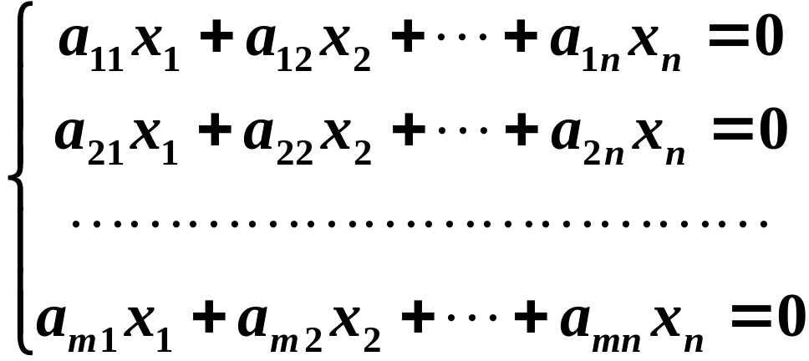
一、齐次线性方程组解的性质
１．解向量的概念
设有齐次线性方程组
（1）
若记

Slide 6
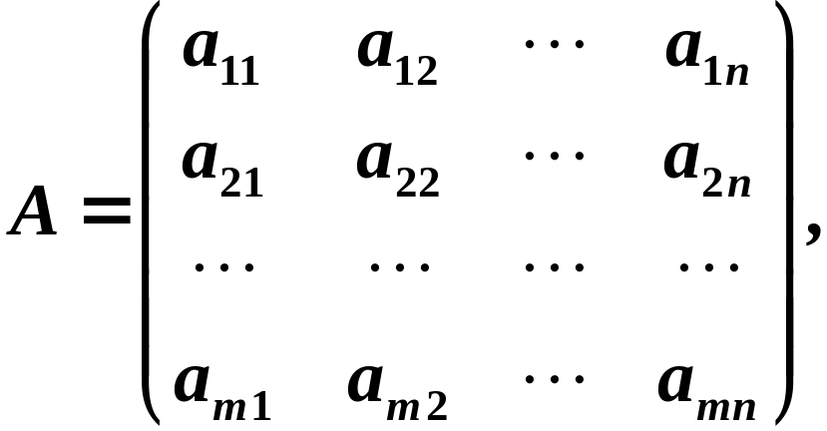
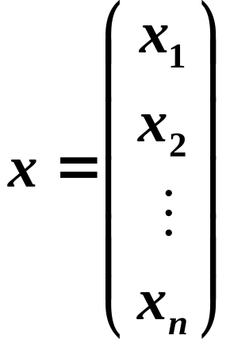

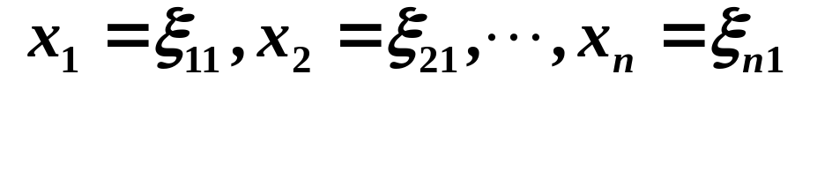

则上述方程组（1）可写成向量方程
若
为方程 的
解，则

Slide 7
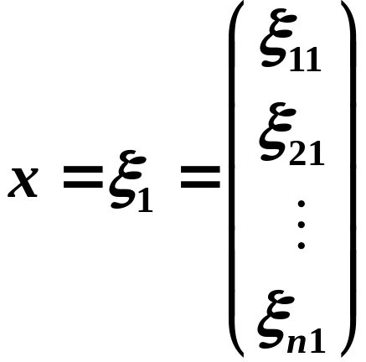
称为方程组(1) 的解向量，它也就是向量方程
(2)的解．

Slide 8
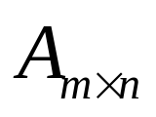
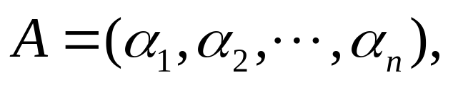
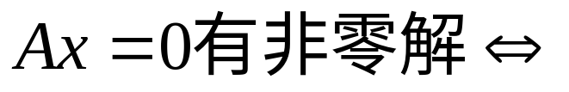
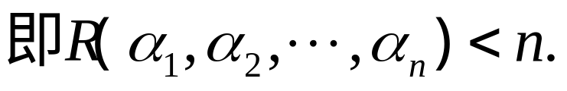

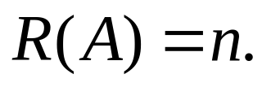
齐次线性方程组什么情况下有非零解呢？
将系数矩阵 按列分块为
所以
A的列向量组线性相关，
推论：齐次方程组 只有解的充要条件是
（n是A的列数，也是方程中未知数的个数）

Slide 9



２．齐次线性方程组解的性质
（1）若 为 的解，则
也是 的解.
证明

Slide 10





（2）若 为 的解， 为实数，则
也是 的解．
证明
证毕.
由以上两个性质可知，方程组的全体解向量
所组成的集合，对于加法和数乘运算是封闭的，
因此构成一个向量空间，称此向量空间为齐次线
性方程组 的解空间．

Slide 11
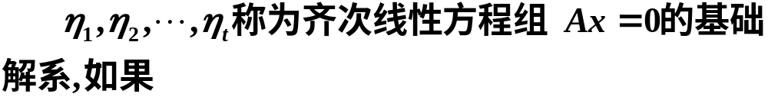
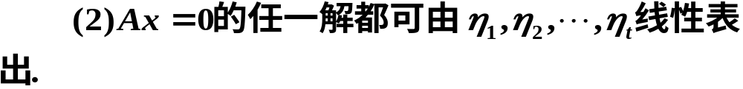
二、基础解系及其求法
１．基础解系的定义

Slide 12
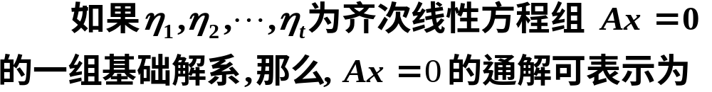


Slide 13


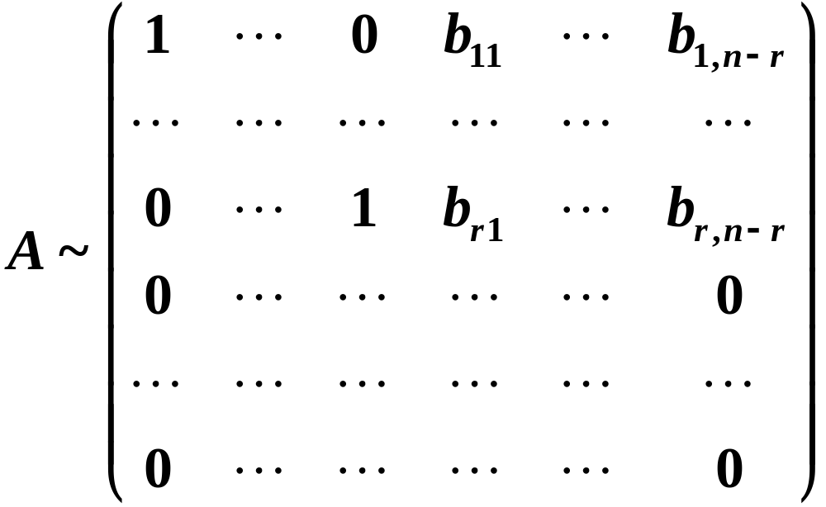
２．线性方程组基础解系的求法
设齐次线性方程组的系数矩阵为 ，并不妨
设 的前 个列向量线性无关．
于是 可化为

Slide 14
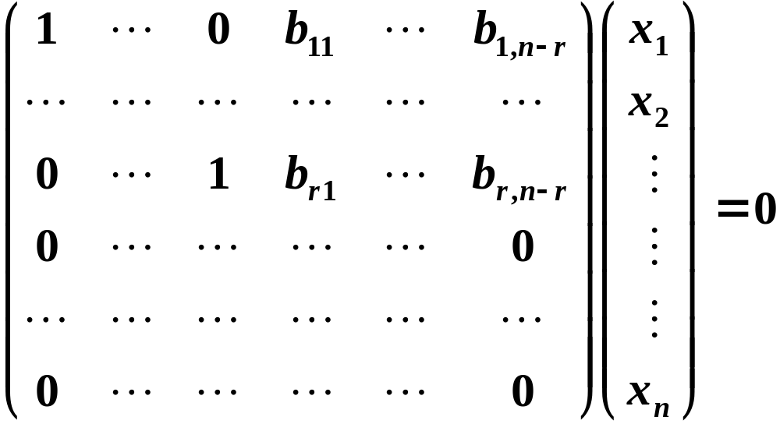


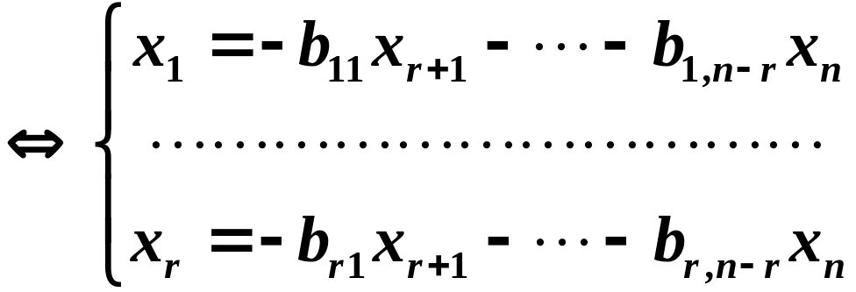

Slide 15


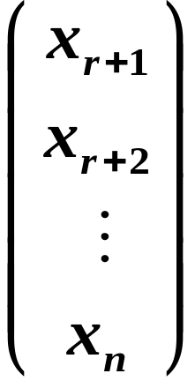
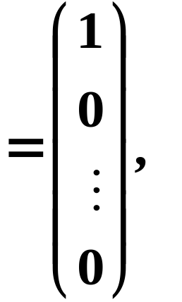
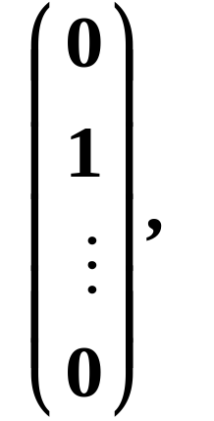
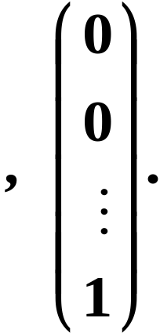
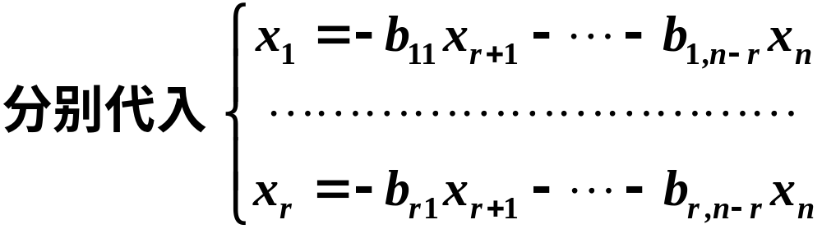
现对 取下列 组数：

Slide 16
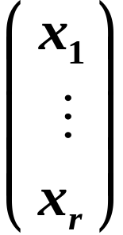
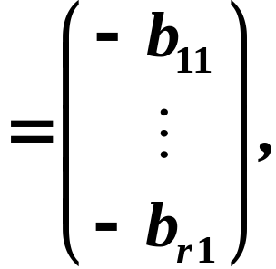
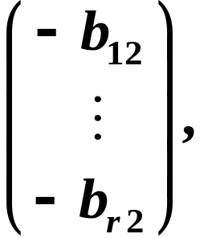
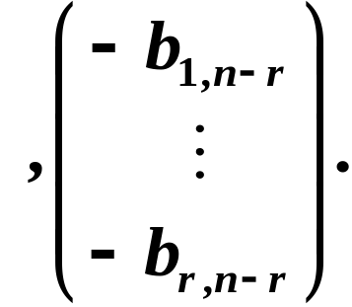
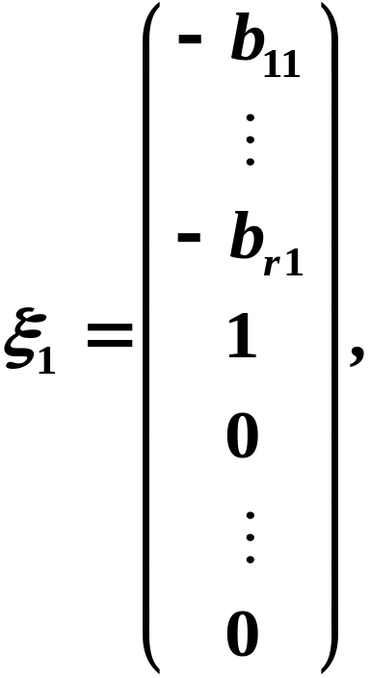
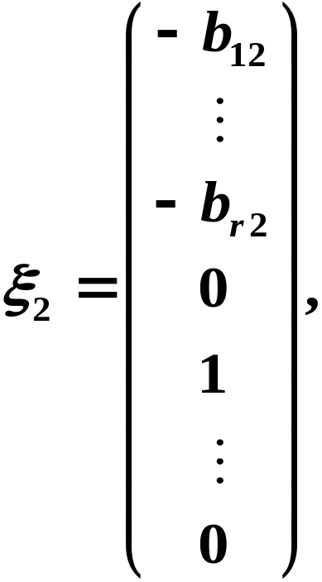
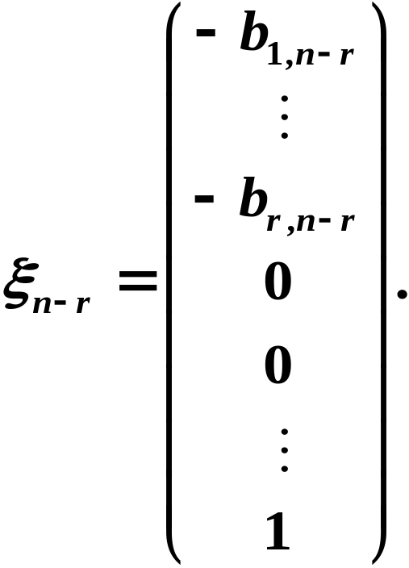

依次得
从而求得原方程组的 个解：

Slide 17

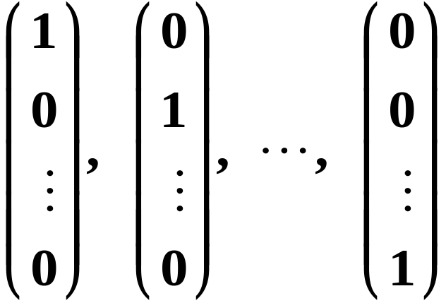


下面证明 是齐次线性方程组解空
间的一个基．
由于 个 维向量
线性无关，
所以 个 维向量 亦线性无关.

Slide 18
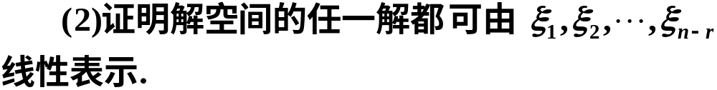
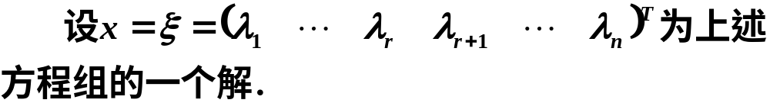


由于 是 的解 故 也是 的
解.

Slide 19
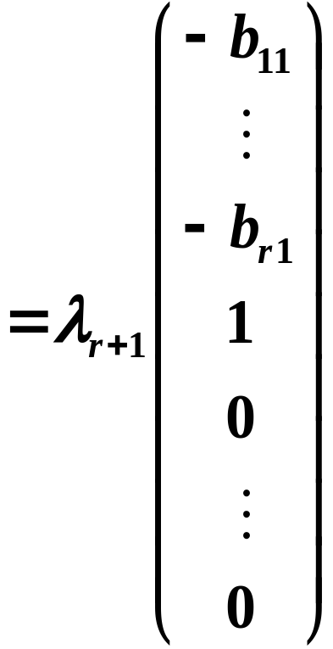
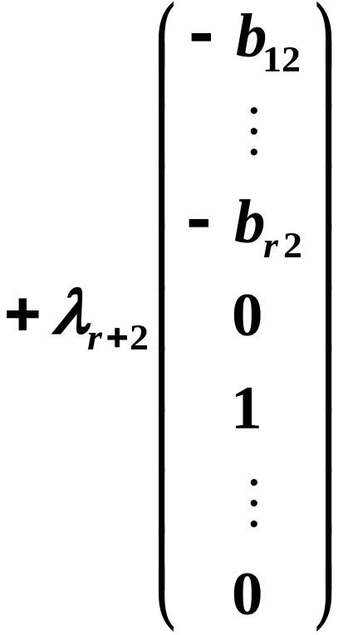
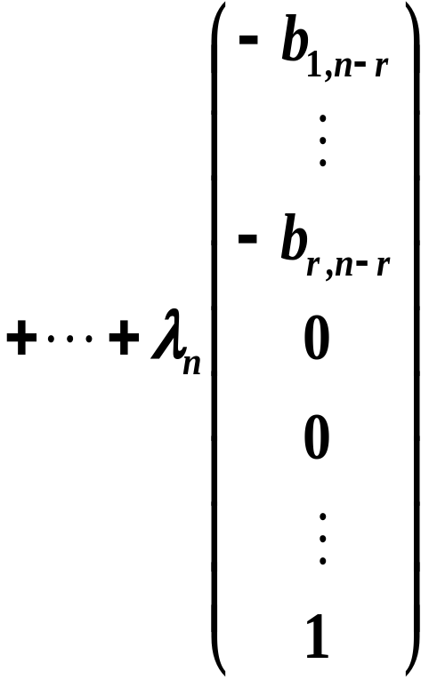
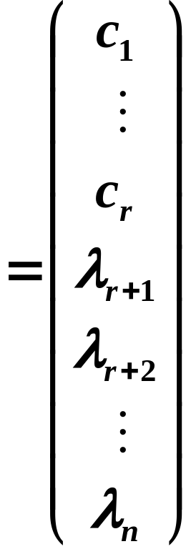


Slide 20
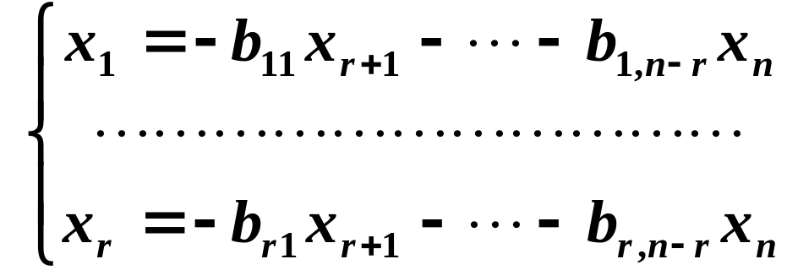

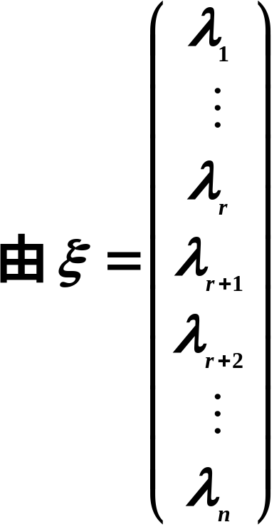
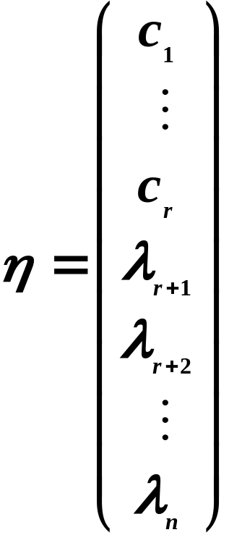


Slide 21


所以 是齐次线性方程组解空间的一个基.
说明
１．解空间的基不是唯一的．
２．解空间的基又称为方程组的基础解系．
３．若 是 的基础解系，则
其通解为

Slide 22
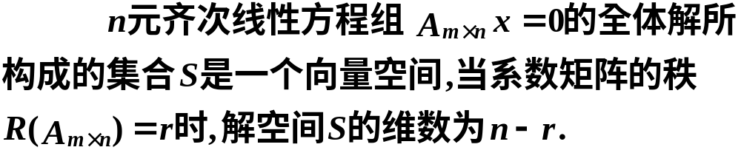
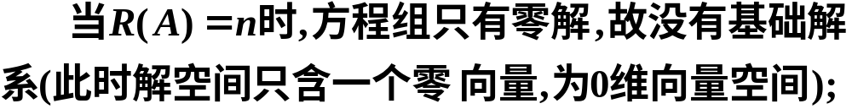
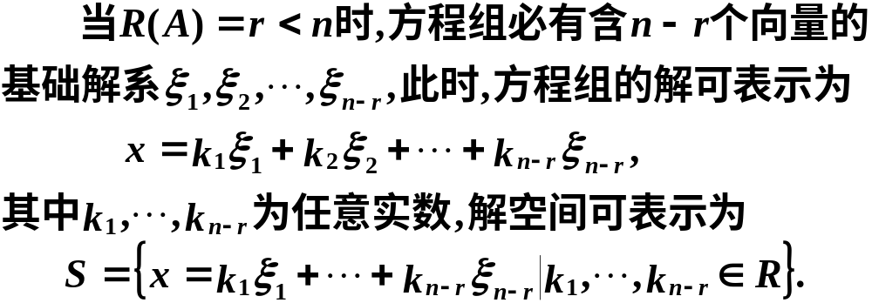
定理1

Slide 23
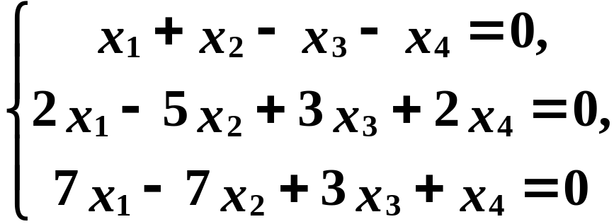
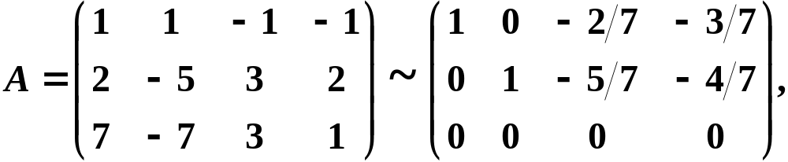
例1 求齐次线性方程组
的基础解系与通解.
解
对系数矩阵 作初等行变换，变为行最简矩
阵，有

Slide 24
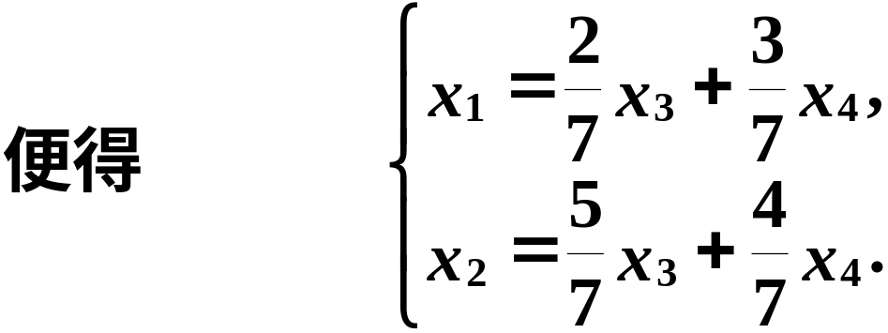
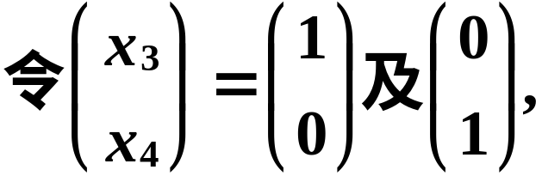
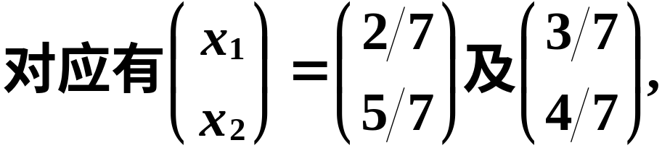
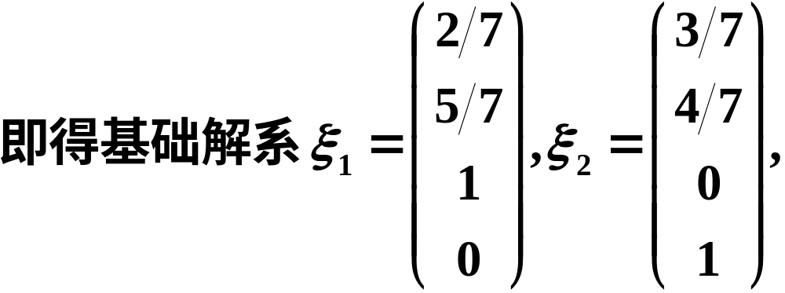

Slide 25
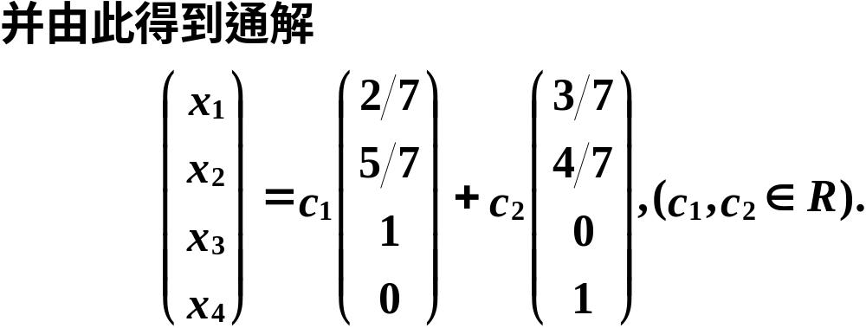

Slide 26
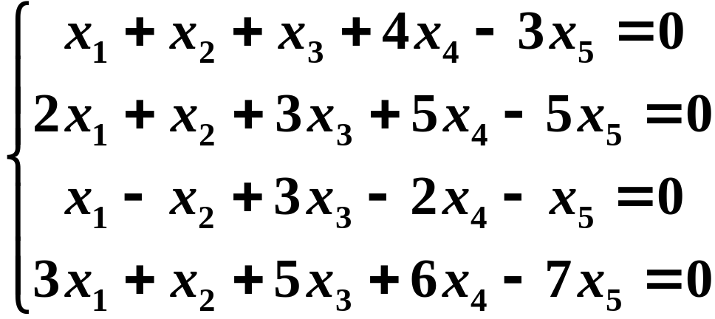
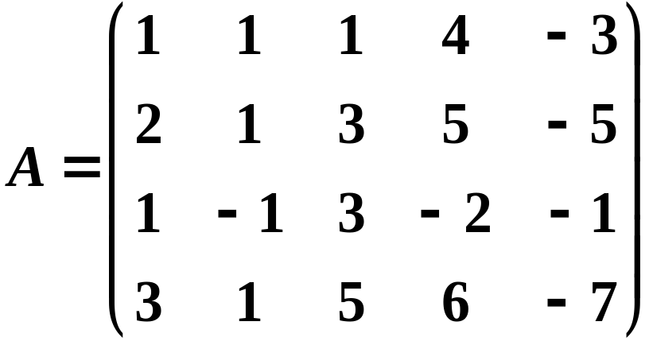
例2 解线性方程组
解
对系数矩阵施
行初等行变换

Slide 27







即方程组有无穷多解，
其基础解系中有三个线性无关的解向量.

Slide 28








所以原方程组的一个基础解系为
故原方程组的通解为

Slide 29




例3
证

Slide 30
4.4、非齐次线性方程组
三个问题：
（1）如何判别非齐次线性方程组是否有解？
（2）非齐次线性方程组的解有那些性质？
（3）如何求解非齐次线性方程组？

Slide 31

一、复习
（1）齐次线性方程组 何时有非零解，何时有零解？
齐次线性方程组 有非零解的充要条件是 （n是A的列数，也是方程中未知数的个数）。
（2）如何来求齐次线性方程组 的通解？
先通过对系数矩阵A施行初等行变化，得出原方程组的同解方程组，再求出基础解系，最后可得原方程组的通解。

Slide 32



二、非齐次线性方程组的概念
非齐次线性方程组的一般形式为：
称为 的对应齐次线性方程组，或称为 的导出组。
齐次线性方程组一定有解，因为它至少有零解，但非齐次线性方程组就未必有解。
例如：
是矛盾方程组，显然无解。

Slide 33


三、非齐次线性方程组的求解
非齐次线性方程组什么情况下有解呢？
将系数矩阵 按列分块为
所以
可由A的列向量组线性表示，

Slide 34

定理1：对非齐次方程组 下列条件等价
(1) 有解；
(2) 向量组b可由A的列向量组线性表示；

Slide 35





推论：非齐次方程组 有唯一解的充要条件是 （n是A的列数，也是方程中未知数的个数）。

Slide 36



下面讨论非齐次线性方程组解的性质
证明：

Slide 37







（2）如果非齐次线性方程组Ax=b有解，其通解为
其中 为对应齐次线性方程
组的通解， 为AX=b的任意一个特解.
证明：

Slide 38
线性方程组的解法
（1）应用克莱姆法则
特点：只适用于系数行列式不等于零的情形，
计算量大，容易出错，但有重要的理论价值，可
用来证明很多命题．
（2）利用初等变换
特点：适用于方程组有唯一解、无解以及有
无穷多解的各种情形，全部运算在一个矩阵（数
表）中进行，计算简单，易于编程实现，是有效
的计算方法．

Slide 39


四、举例
例1：解非齐次方程组
第一步：对增广矩阵施行初等行变换，判断该方程是否有解。
解：

Slide 40





第二步：求该方程组的一个特解。
原方程组同解于

Slide 41




得原方程组的特解
第三步：求出它的导出组的通解。
原方程组的导出组同解于
得原方程组导出组的基础解系

Slide 42




所以原方程组导出组的通解为
第四步：求出原方程组的通解。
所以原方程的通解为

Slide 43



注：可把解题中第二、三步合并。
原方程组同解于
则原方程的通解为

Slide 44





试就 讨论方程组的解的情况，有解时并求出解。
例2：设
解：

Slide 45



原方程组有唯一解：

Slide 46





原方程组有无穷多个解。
所以原方程的通解为

Slide 47



原方程组无解。
原方程组无解。

Slide 48





例3：设非齐次线性方程组Ax=b中X为四维未知列向量，
求该方程的通解。
解：

Slide 49


Slide 50





思考题

Slide 51




思考题解答

Slide 52






